Slide 1
Práce s databází v PHP

Slide 2
Databázový server MySQL (MariaDB)
Databázový server MySQL slouží k vytváření relačních databází
Je k dispozici v bezplatné verzi pro nekomerční a soukromé použití
Pro komerční použití existuje i placená varianta databázového serveru MySQL
Databáze se vždy skládá z tabulek, které jsou navzájem propojeny relacemi

Slide 3
phpMyAdmin
Práce s databázovým serverem je možná pomocí různých nástrojů
Jedním z nich je phpMyAdmin, který je vytvořen v jazyce PHP a je k dispozici zdarma
Prostřednictvím internetového prohlížeče můžeme pomocí tohoto nástroje vytvářet databáze, tabulky, plnit je daty, dotazovat se apod.

Slide 4
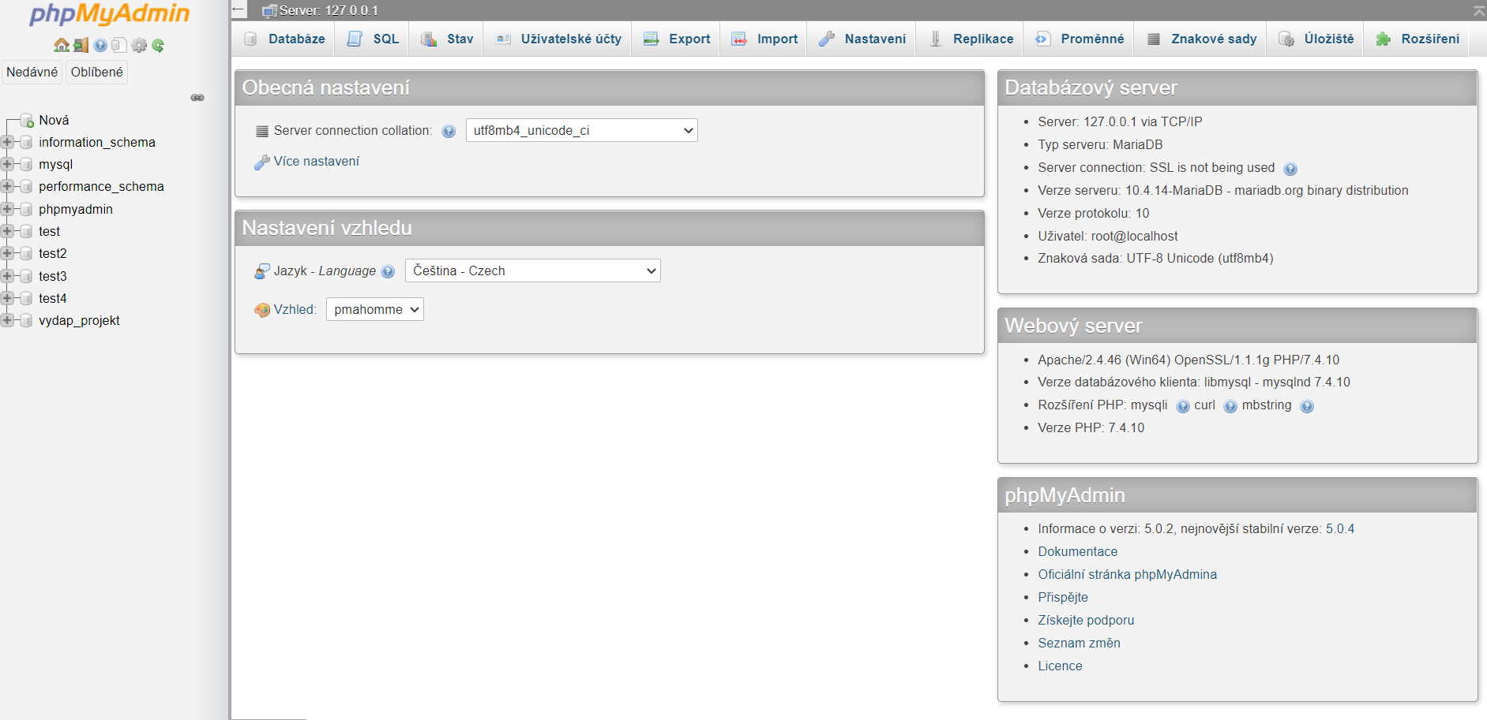
phpMyAdmin

Slide 5
MySQL datový typ pro celé číslo
V MySQL je k dispozici 6 datových typů pro celá čísla
Podle velikosti od nejmenšího po největší jsou to TINYINT, SMALLINT, MEDIUMINT, INT (nebo INTEGER) a BIGINT
Kromě toho existuje ještě typ SERIAL, který slouží pro sloupec představující primární klíč
Typ TINYINT umožňuje uložit hodnoty -127 až +128 a zabírá jeden byte
Další datové typy mají vždy dvojnásobný rozsah než předchozí

Slide 6
MySQL AUTO INCREMENT
MySQL umožňuje sloupci, který je číselného typu, nastavit vlastnost AUTO_INCREMENT
Nastavení této vlastnosti je vhodné zejména u sloupců, které tvoří primární klíč (často se takový sloupec nazývá ID)
Nastavením vlastnosti docílíme toho, že hodnoty ve sloupci se budou u každého nového záznamu zvyšovat o jedničku – tím pádem je každá hodnota jedinečná

Slide 7
MySQL datový typ pro desetinná čísla
MySQL obsahuje 3 datové typy pro desetinná čísla
Datové typy FLOAT a DOUBLE slouží pro uložení čísel s plovoucí desetinnou čárkou
Datový typ DECIMAL pak slouží k uložení čísel s pevnou desetinnou čárkou
Kromě toho existují typy REAL (synonymum pro DOUBLE), NUMERIC a DEC (oba představují synonymum pro DECIMAL)
Pomocí parametrů můžeme u všech těchto typů nastavit počet cifer a počet desetinným míst

Slide 8
MySQL datový typ pro datum a čas
Pro reprezentaci kalendářního data a času se nejčastěji používá typ DATETIME
Pomocí tohoto typu můžeme ukládat libovolné časové údaje
Kromě toho existují typy DATE pro reprezentaci data (bez času) a TIME pro reprezentaci času (bez data). Dalšími typy jsou pak YEAR (letopočet) a TIMESTAMP
Obsah sloupce s typem TIMESTAMP se při každé změně v MySQL automaticky aktualizuje
Jeho použití je vhodné v případě, že chceme sledovat datum a čas poslední změny

Slide 9
MySQL datový typ pro datum a čas
Datum v MySQL je uloženo ve formátu YYYY-mm-dd, tj. jako první je uložen rok, dále měsíc (vždy na dvě místa) a nakonec den (také na dvě místa)
Oddělovačem je znak – (pomlčka)
Datum 17.6.2023 bude tedy uloženo jako 2023-06-17, datum 6.11.2023 jako 2023-11-06

Slide 10
MySQL datový typ pro řetězce znaků
Pro ukládání řetězců znaků jsou v MySQL k dispozici datové typy CHAR, VARCHAR, TINYTEXT, TEXT, MEDIUMTEXT a LONGTEXT
U typů CHAR a VARCHAR můžeme nastavit maximální délku řetězce
U ostatních datových typů je maximální délka určena přímo datovým typem

Slide 11
MySQL datový typ pro binární data
Pro uložení binárních dat, např. obrázků, můžeme v MySQL použít 4 datové typy
Rozdíl mezi nimi je pouze ve velikosti
Pro binární data jsou určeny datové typy TINYBLOB, BLOB, MEDIUMBLOB a LONGBLOB

Slide 12
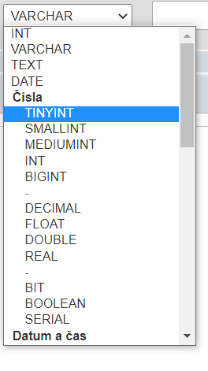
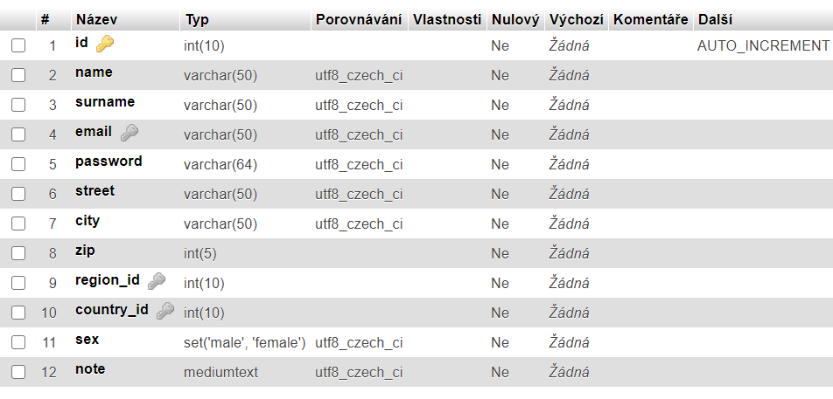
MySQL datové typy

Slide 13
Přístup k databázi MySQL v PHP
Pro přístup k databázi MySQL jsou v PHP k dispozici dvě různá rozhraní:
  Objektově orientované rozhraní mysqli
  Objektově orientované rozhraní PDO

Slide 14
MySQLi a PDO
PDO podporuje práci s 12 různými databázovými systémy, MySQLi podporuje práci pouze s MySQL
Oba jsou objektově orientované, MySQLi nabízí také procedurální API
Oba podporují Prepared Statements (chrání před SQL injection)

Slide 15
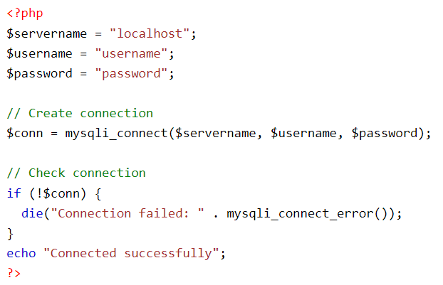
Připojení k databázi MySQLi

Slide 16
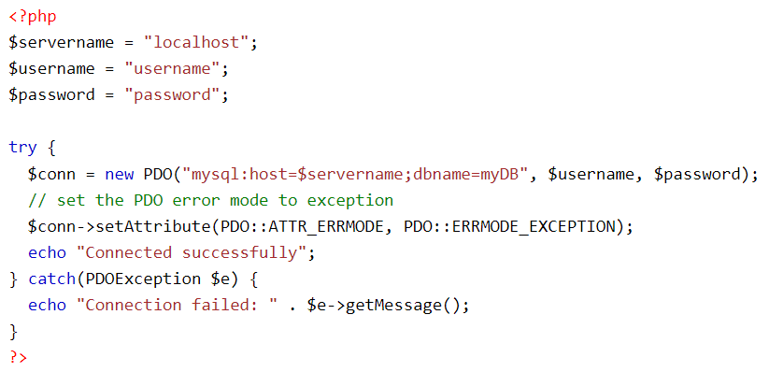
Připojení k databázi PDO

Slide 17
Spuštění příkazů SQL MySQLi
mysqli_query()
Dotaz se zadává ve formě textového řetězce
Návratová hodnota se liší podle toho, jaký SQL příkaz byl spuštěn
Jestliže byl spuštěn příkaz SELECT, funkce vrací objekt mysqli_result, který představuje virtuální tabulku
Pro ostatní příkazy SQL funkce vrací true v případě úspěchu
V případě neúspěchu vrací funkce false a je jedno, jaký SQL příkaz byl spuštěn

Slide 18
Spuštění příkazů SQL MySQLi
mysqli_fetch_row() – vrací záznam výsledku ve formě jednoduchého pole
mysqli_fetch_assoc() - vrací záznam výsledku ve formě asociativního pole
mysqli_fetch_array() - vrací záznam výsledku ve formě jednoduchého a asociativního pole
mysqli_fetch_object() - vrací záznam výsledku ve formě objektu

Slide 19
Zpracování výsledků příkazu SELECT
mysqli_fetch_array() - vrací záznam výsledku ve formě jednoduchého a asociativního pole
K jednotlivým sloupcům výsledku můžeme přistupovat buď pomocí číselného indexu (první sloupec má opět index 0) nebo pomocí indexu tvořeného řetězcem – indexem je název sloupce tabulky

Slide 20
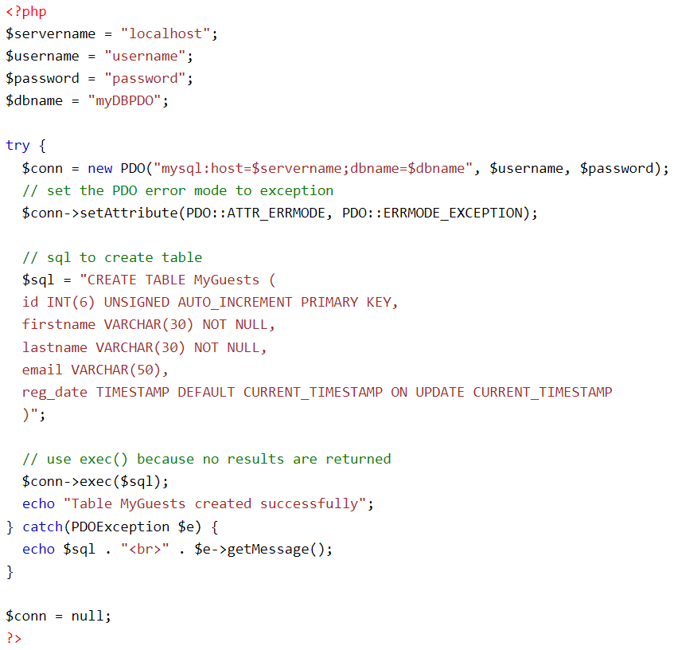
Vytvoření databázové tabulky PDO

Slide 21
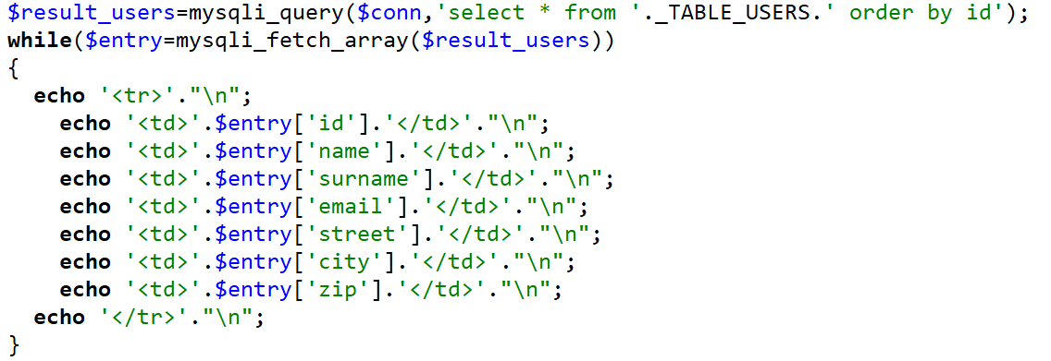
Výběr dat z databáze MySQLi

Slide 22
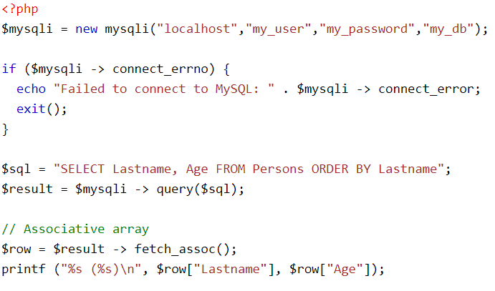
Výběr dat z databáze MySQLi

Slide 23
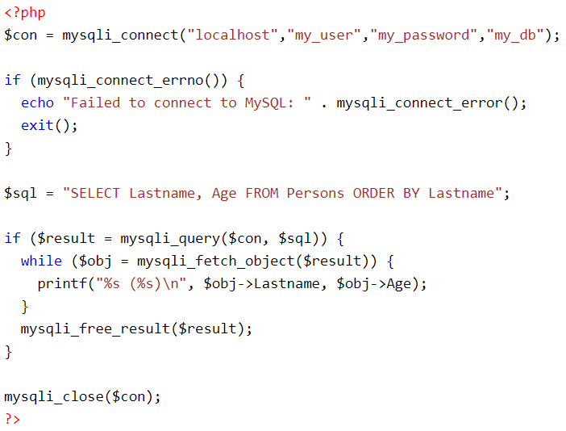
Výběr dat z databáze MySQLi

Slide 24
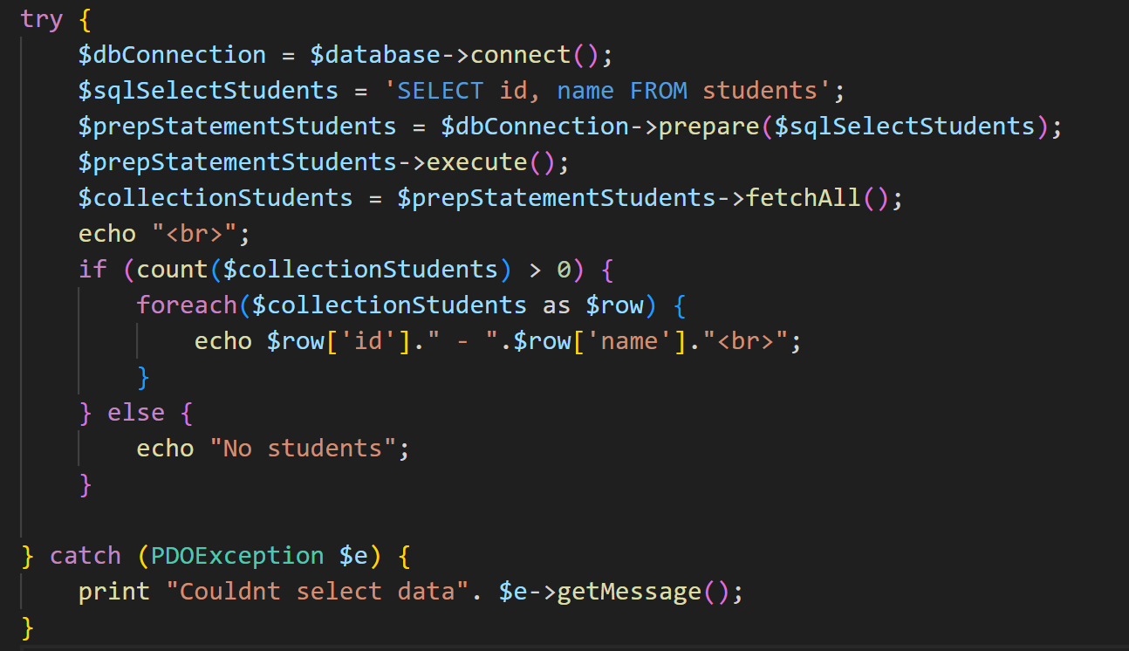
Výběr dat z databáze PDO

Slide 25
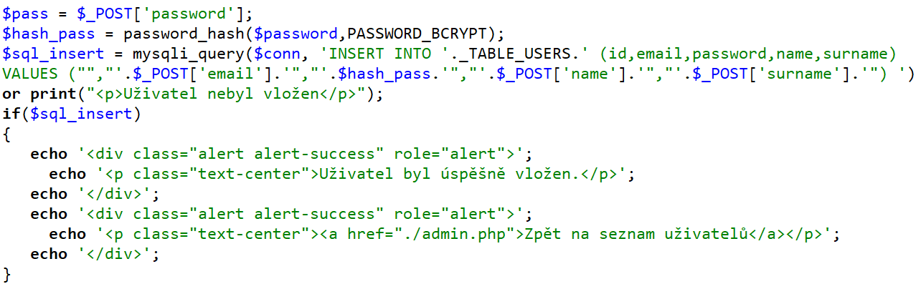
Základní vkládání dat do databáze MySQLi

Slide 26
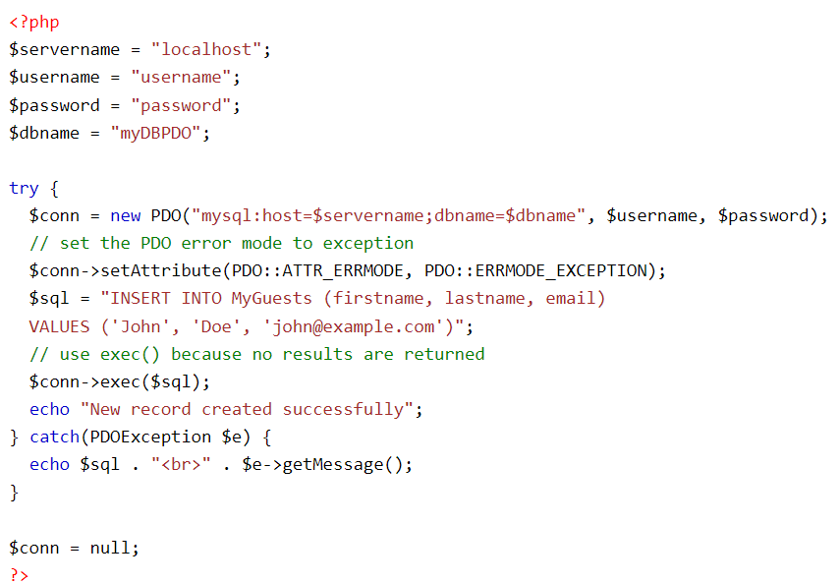
Vkládání dat do databáze PDO

Slide 27
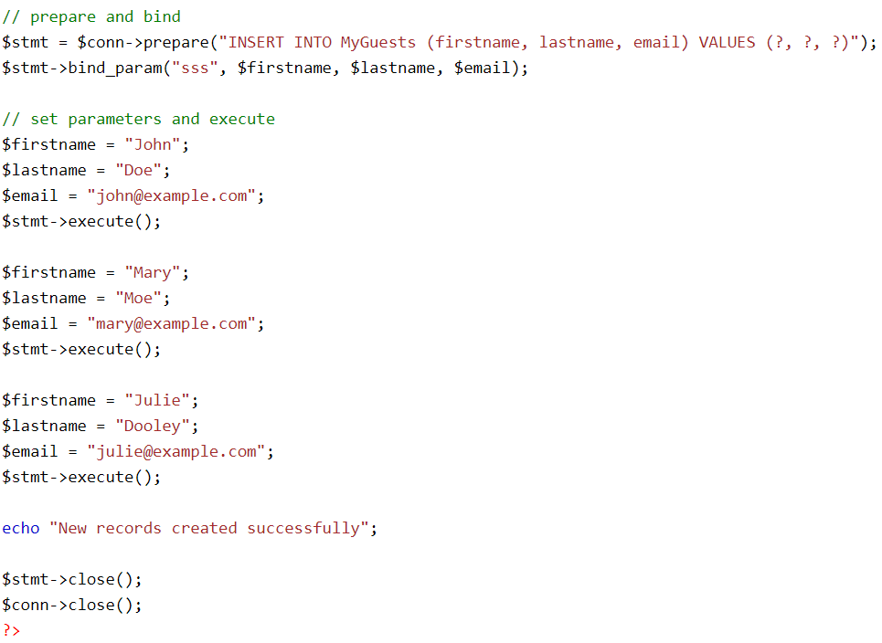
Vkládání dat do databáze – prepared statements MySQLi

Slide 28
Funkce bind_param
Funkce bind_param spojuje parametry s SQL dotazem a sděluje databází jakého datového typu parametry jsou
Argumentem funkce může být jedna z těchto hodnot:
  i - integer
  d - double
  s - string
  b - BLOB

Slide 29
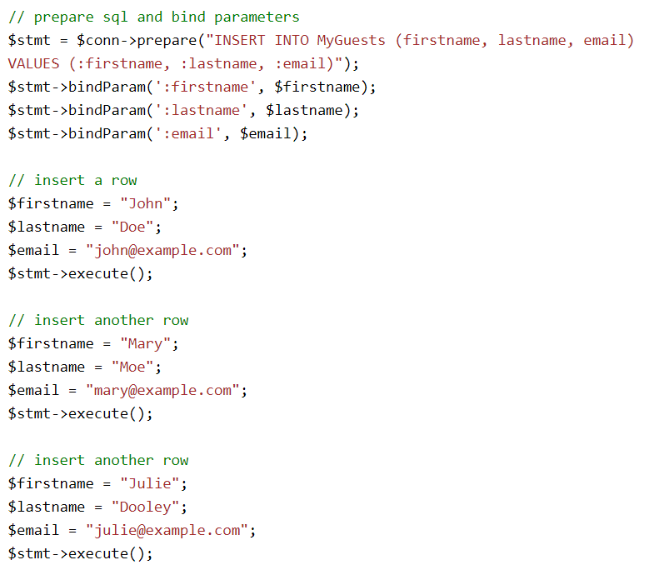
Vkládání dat do databáze – prepared statements PDO

Slide 30
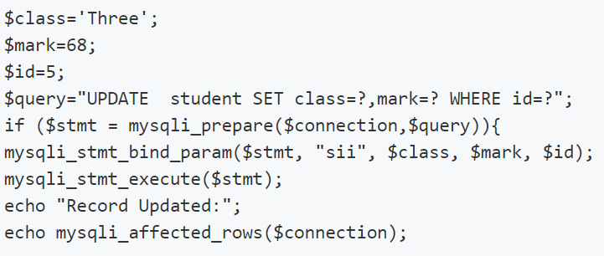
Úprava dat v databázi – prepared statements

Slide 31
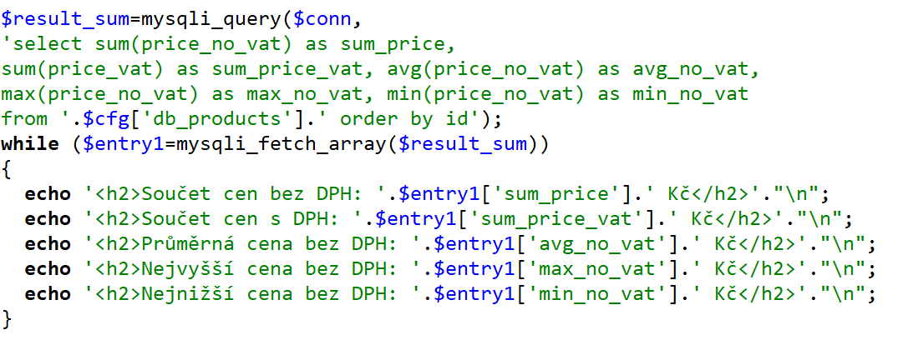
Agregační funkce MySQLi

Slide 32
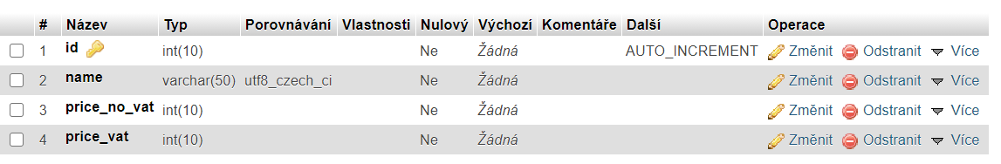
Výběr dat ze dvou tabulek – tabulka products

Slide 33
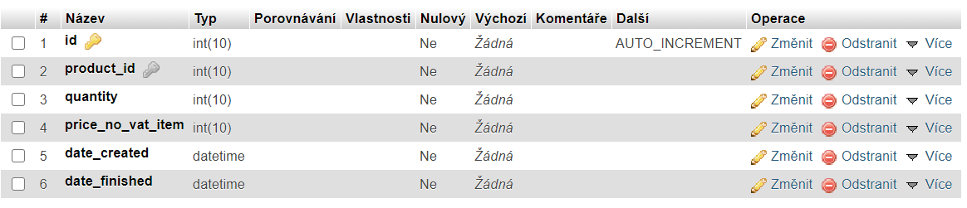
Výběr dat ze dvou tabulek – tabulka orders

Slide 34
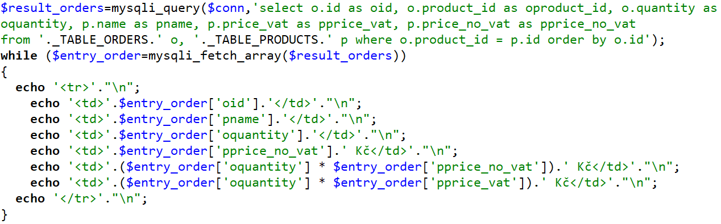
Výběr dat ze dvou tabulek

Slide 35
Uzavření připojení k databázi
Ke korektnímu ukončení práce je potřeba připojení uzavřít
K uzavření připojení slouží funkce mysqli_close(), jejímž parametrem je odkaz na aktivní připojení k databázi
Funkce vrací logickou hodnotu
Pokud vše proběhne bez problémů, vrátí hodnotu true, v případě neúspěchu pak hodnotu false

